Slide 1
মোছা: ফেরদৌসী আরা খাতুন
সহকারী শিক্ষক
মুন্সিগন্জ একাডেমী, চুয়াডাংগা।

Slide 2
পাঠ পরিচিতি
শ্রেণি-৭ম
বিষয়- তথ্য ও যোগাযোগ প্রযুক্তি।
অধ্যায়- ২য়, পাঠ-৮ ৯
সময়- ৪৫ মিনিট।
তারিখ- ১৪/০৫/২ ০১৬

Slide 3
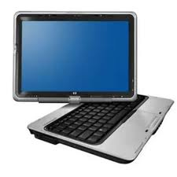
ছবিতে আমরা কি দেখতে পাচ্ছি?

Slide 4
ইনপুট ও আউটপুট ডিভাইস

Slide 5
শিখনফলঃ
০১। ভিডিও ক্যামেরা কি তা বলতে পারবে ।
০২। কি-বোর্ড সর্ম্পকে বিশ্লেষণ করতে পারবে ।
০৩। মাউস কি তা বলতে পারবে ।
০৪।স্বেকেনার কি তা বলতে পারবে ।

Slide 6
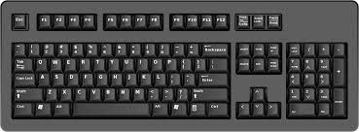
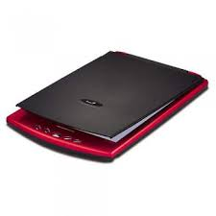
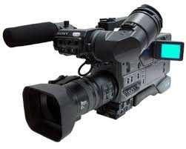
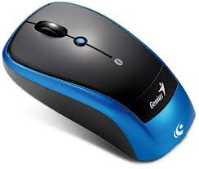
স্কেনার
কী- বোর্ড
মাউস
ভিডিও ক্যামেরা
ইনপুট হার্ডওয়্যার সমূহঃ

Slide 7
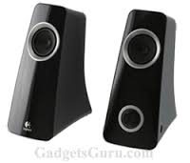
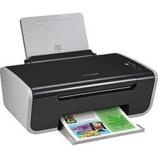
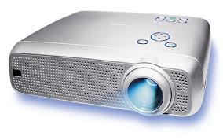
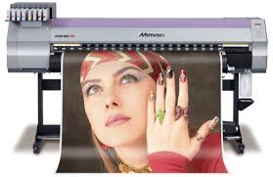
স্পিকার
প্রিন্টার
প্রজেক্টর
প্লোটার
আউটপুট হার্ডওয়্যার সমূহঃ

Slide 8
দলীয় কাজঃ-
৩টি ইনপুট ও আউটপুট যন্ত্রের নাম লিখ।

Slide 9
মূল্যায়নঃ-
০১। কম্পিউটার কি?
০২। ইনপু্ট যন্ত্র কাকে বলে?
০৩। আউটপুট যন্ত্র কাকে বলা হয়?
০৪। স্পিকার কোন ধরনের যন্ত্র?

Slide 10
বাড়ীর কাজঃ-
একটি কী-বোর্ডের চিত্র অংকন করে আনবে।
Notes:
.

Slide 11
সবাইকে ধন্যবাদ

